Slide 1
Phép chiếu OACP
Xây dựng phép chiếu
CMP
+ Adjusted fuction
ACP
+ Oriented fuction
OACP
+ Adaption Algorithm
Mật độ lấy mẫu trên mặt cầu ko đồng đều → Chất lượng video ko đồng đều, bị giảm chẩt lượng
Chất lượng cao ở hướng nhìn, giảm chất lượng các hướng còn lại
→ Giảm tài nguyên lưu trữ hay phát video

Slide 2
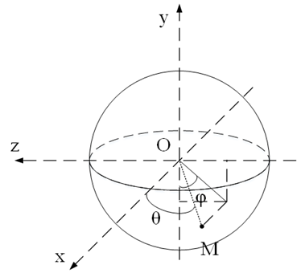

Oriented function
θ=f(θ'), trong đó
θ: tọa độ trên phép chiếu OACP
θ‘: tọa độ trên mặt cầu hình ảnh
Mối liên hệ giữa diện tích 2 mặt được thể hiện qua hàm số h(θ' )
$$S_{dθ}={h\left(θ^{′}\right)S}_{dθ′}$$

Slide 3
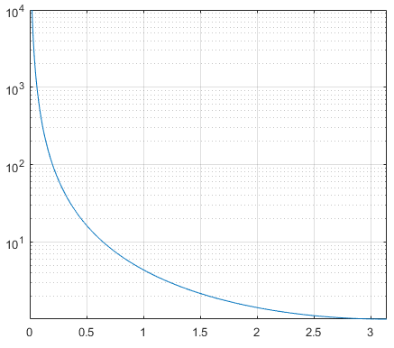
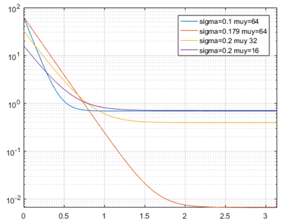
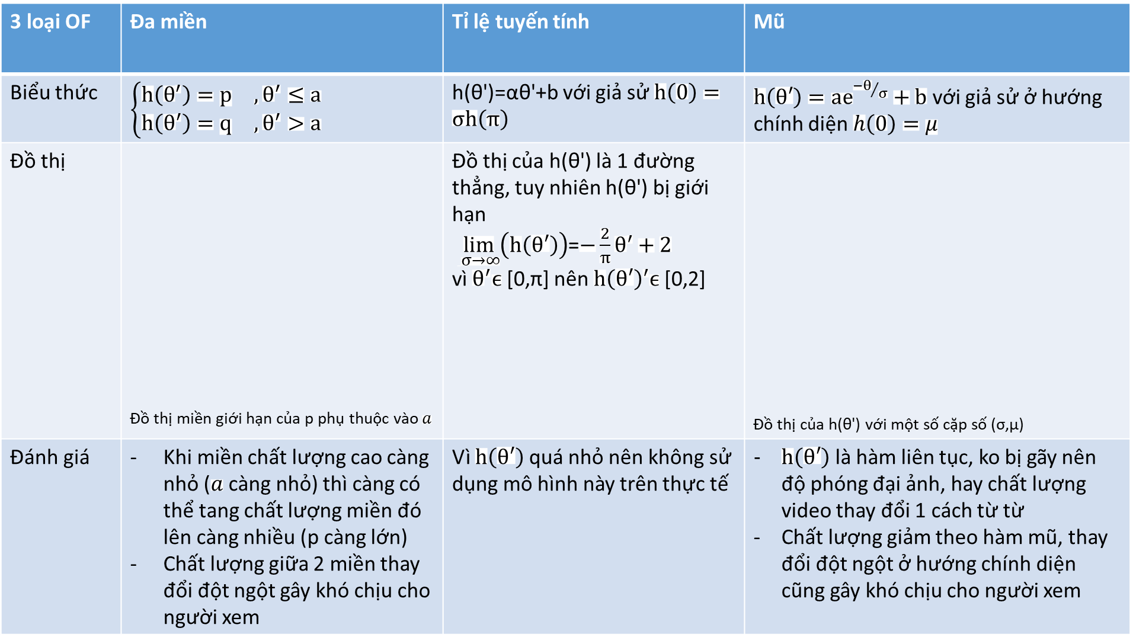
3 loại OF | Đa miền | Tỉ lệ tuyến tính | Mũ
Biểu thức | $$\left\{\begin{matrix}h\left(θ^{′}\right)=p & ,θ^{′}≤a \\ h\left(θ^{′}\right)=q & ,θ^{′}>a\end{matrix}\right.$$ | h(θ')=αθ'+b với giả sử $h\left(0\right)=σh\left(π\right)$ | $h\left(θ′\right)={ae}^{{−θ}/σ}+b$ với giả sử ở hướng chính diện $h\left(0\right)=μ$
Đồ thị | Đồ thị miền giới hạn của p phụ thuộc vào $a$ | Đồ thị của h(θ') là 1 đường thẳng, tuy nhiên h(θ') bị giới hạn $\lim_{ σ→∞}\left(h\left(θ′\right)\right)$=$−\frac{2}{π}θ^{′}+2$ vì $θ^{′}ϵ$ [0,π] nên ${h\left(θ′\right)}^{′}ϵ$ [0,2] | Đồ thị của h(θ') với một số cặp số (σ,μ)
Đánh giá | Khi miền chất lượng cao càng nhỏ ($a$ càng nhỏ) thì càng có thể tang chất lượng miền đó lên càng nhiều (p càng lớn) Chất lượng giữa 2 miền thay đổi đột ngột gây khó chịu cho người xem | Vì $h\left(θ′\right)$ quá nhỏ nên không sử dụng mô hình này trên thực tế | $h\left(θ′\right)$ là hàm liên tục, ko bị gãy nên độ phóng đại ảnh, hay chất lượng video thay đổi 1 cách từ từ Chất lượng giảm theo hàm mũ, thay đổi đột ngột ở hướng chính diện cũng gây khó chịu cho người xem

Slide 4
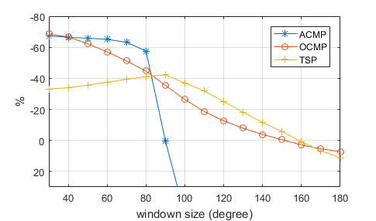

So sánh OACP với OCMP và TSP
Trục hoành thể hiện kích thước của sổ, trục tung thể hiện % tiết kiệm bitrate
Khi kích thước cửa sổ < $80°$ thì ACMP (OACP) tiết kiệm nhiều hơn hẳn so với 2 phép chiếu còn lại

